Slide 1
Проект « Откуда появляется дождик?» Номинация: «Я-исследователь»
Участник проекта: Еличкина Варвара, 4 года, воспитанница средней группы « Светлячок», родители.
СП « Детский сад « Лучики»ГБОУ СОШ №7 г. Похвистнево
Руководитель: Вавилова Е.В.
Воспитатель средней группы « Светлячок»

Slide 2
Тип проекта: индивидуальный мини проект
Продолжительность проекта: 2 недели
Проблема : Я посмотрела в окно, увидела капли дождя, и мне стало интересно откуда же появляется дождик.
Цель ребёнка: уточнение представлений о дожде.
Цель педагога: формирование представлений откуда берётся дождик.
Задачи ребёнка:
1.Спросить у родителей , откуда берётся дождик.
2. Узнать из книг, как появляется дождь.
Задачи для педагога:
1. Помочь узнать откуда берётся дождик?
2. Развивать познавательный интерес.

Slide 3
Этапы работы над проектом
Формы работы | Срок | Результат
Выяснение откуда падает дождик? - как он появляется? | с 14-16 октября | Узнал, что из тучи. Нашёл стихи о туче и облаке.
2. Опыты с Дождём. | 17.18 октября | Узнала, как это происходит в природе.
3.Рисование « Дождика». | 27 октября | Рисунок « Дождик».

Slide 4
Я посмотрела в окно и увидела дождик, решила узнать откуда берётся он и спросила у Екатерины Владимировны

Slide 5
Воспитатель сказал, что из тучки, которая состоит из маленьких капелек. Я решила спросить у мамы и мы нашли много интересного о дожде в интернете.

Slide 6
Мы с мамой нашли в интернете про дождик. Дождь – это настоящая тайна и волшебство природы, когда миллионы капель воды падают с неба непрекращающимся потоком.
Дождь
Теплый дождик лил да лил,
Дело делал, не шалил:
Вымыл крышу у скворечни,
Вымыл ягоды черешни...
Протянули мы ладошки,
Дождик их помыл немножко.

Slide 7
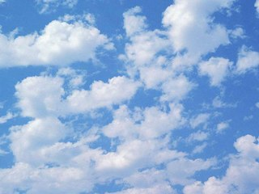
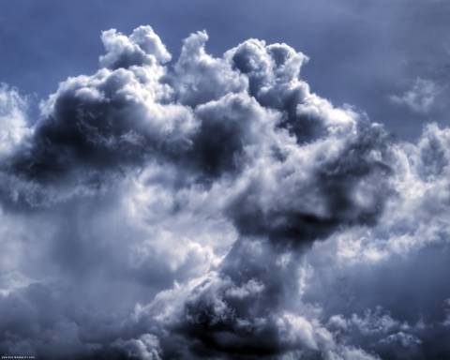
Мы c мамой нашли облака, они сказала,что они похожи на вату, а когда они наполняются водой превращаются в тучу.
Облака
У реки поближе к броду,
Облака лакают воду.
-Эй, смотрите, облака,
Чтоб не лопнули бока!
Тучи
Злую тучку наказали,
Ты плохая ей сказали,
И она заплакала-
Кап-кап- кап- закапала.
Дождик пошёл!

Slide 8
Мы с мамой дома провели опыт.
Мама показала на капельки, которые появляются от льда и стекают по стенкам чашки . Так идет дождик!
Мама решила показать как появляется дождик, набрав кубики льда в чашку и держа её над кастрюлей с кипящей водой.

Slide 9
Мы с мамой провели ещё опыт
Мама налила таз воды и опустила губку, сказав: представь, что это тучка, которая наполнилась капельками воды, тучка набухает и идёт дождик.
Предложила мне попробовать сделать тоже самое, мне понравилось. Это так здорово! Теперь я знаю как появляется дождик!

Slide 10
Я нарисовала рисунок.

Slide 11
Что я узнал о дожде
В ходе работы над проектом я узнала, что дождик появляется из тучи, которая состоит из множество капелек, испаряющихся с поверхности воды- лужей, морей и океанов, когда тучка переполняется этими капельками- идёт дождик.

Slide 12
Источники:
1.maaam.ru « Детский сад» Проекты в детском саду.
2.maam.ru « detskijsad\ proekty-v-detskom-sadu-10.htm
3. http://allforchildren.ru/why/where6.php
4. http://odogde.ru/interesnoe-o-dozhde/kak-obrazuetsya-dozhd.html

